Slide 1
Приглашаем служащих ИДИВО
На Региональный съезд Уральско-Поволжского региона
19-23 августа 2016г

Slide 2
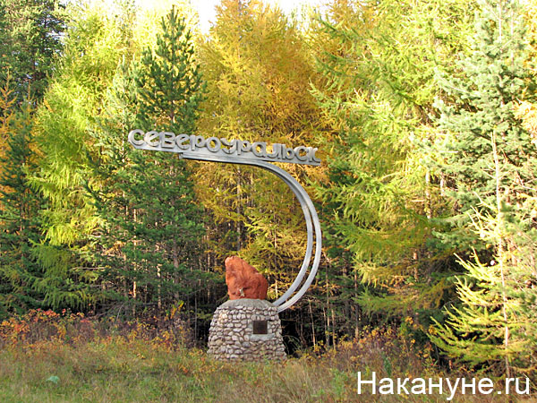

Slide 4
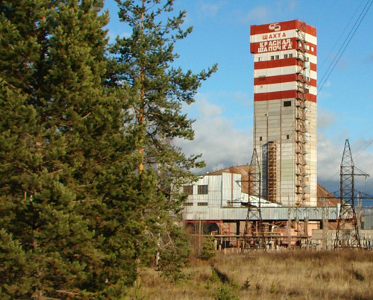

Slide 5
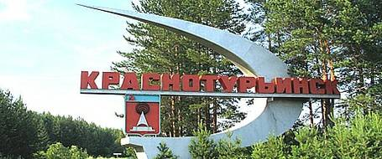

Slide 7
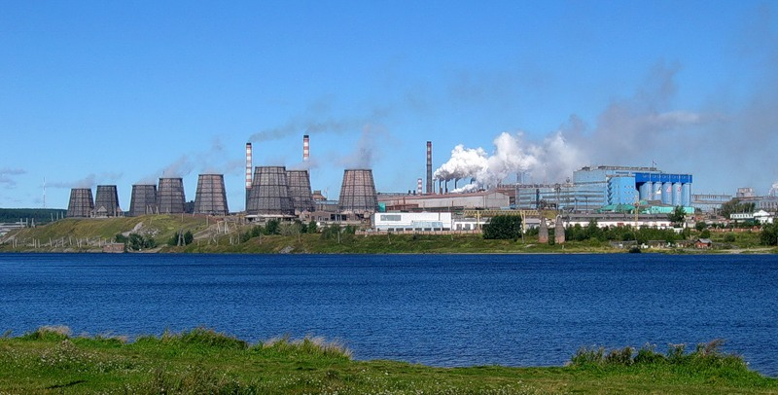

Slide 8
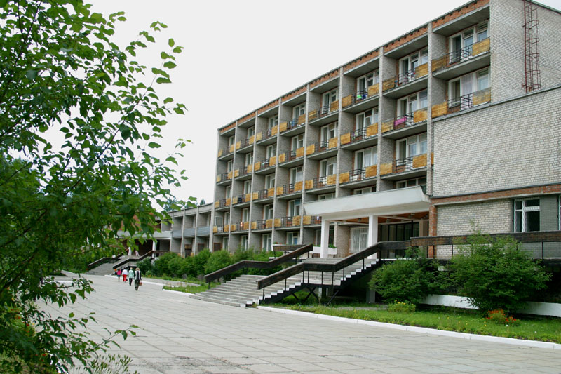

Slide 9
Санаторий-профилакторий «Серебряный меридиан» находится в 15 км от г. Североуральска, Свердловской области, в экологически чистом районе, в красивейшем месте на берегу Кальинского водохранилища. Здесь все служит для того, чтобы человек прекрасно отдохнул, не хуже, чем на южных курортах. Удивительная тишина вокруг и сосново-березовый лес приятно удивляют жителей больших городов, и благотворно сказываются на отдыхе.
Проезд: Доехать до г.Североуральска можно автобусами до городского ж/д вокзала. Далее следует бесплатный автобус до профилактория.
Расписание рейсов до санатория: 7.20, 12.50, 14.30 16.00, 19.20
09.00 платно (рейсовый автобус)

